Slide 1
Приёмы обучения русскому языку детей-инофонов в условиях общеобразовательной школы (из опыта работы)
Учитель-логопед
МБОУ «ЦО № 49»
Лазарева Е.В.

Slide 2
Многонациональные школы

Slide 3
Россия – один из мировых центров по приёму трудовых мигрантов
В Тверской области в 2021 году зарегистрировали 102 тысячи приезжих. В регионе появились многонациональные школы. Так, в ЦО №49 кроме русских учатся армяне, азербайджанцы, узбеки, украинцы, грузины, таджики, киргизы, молдаване. На класс в 28–34 человека приходится примерно 7-9 мигрантов в начальной школе, 5-6 — в среднем звене.

Slide 4
Дети-билингвы
это дети, в семьях которых говорят, как на родном языке, так и на русском. Многие из них родились в России, русский язык для них является «почти» родным, обучение не особо затрудняет.

Slide 5
Дети-инофоны
это дети из семей, недавно переехавших в Россию. Родители обычно плохо говорят по-русски, между собой общаются на родном языке. Русский язык очень труден для понимания и общения детей-инофонов.
Основные проблемы детей-инофонов в иноязычной среде — это языковой барьер и психологический дискомфорт.

Slide 6
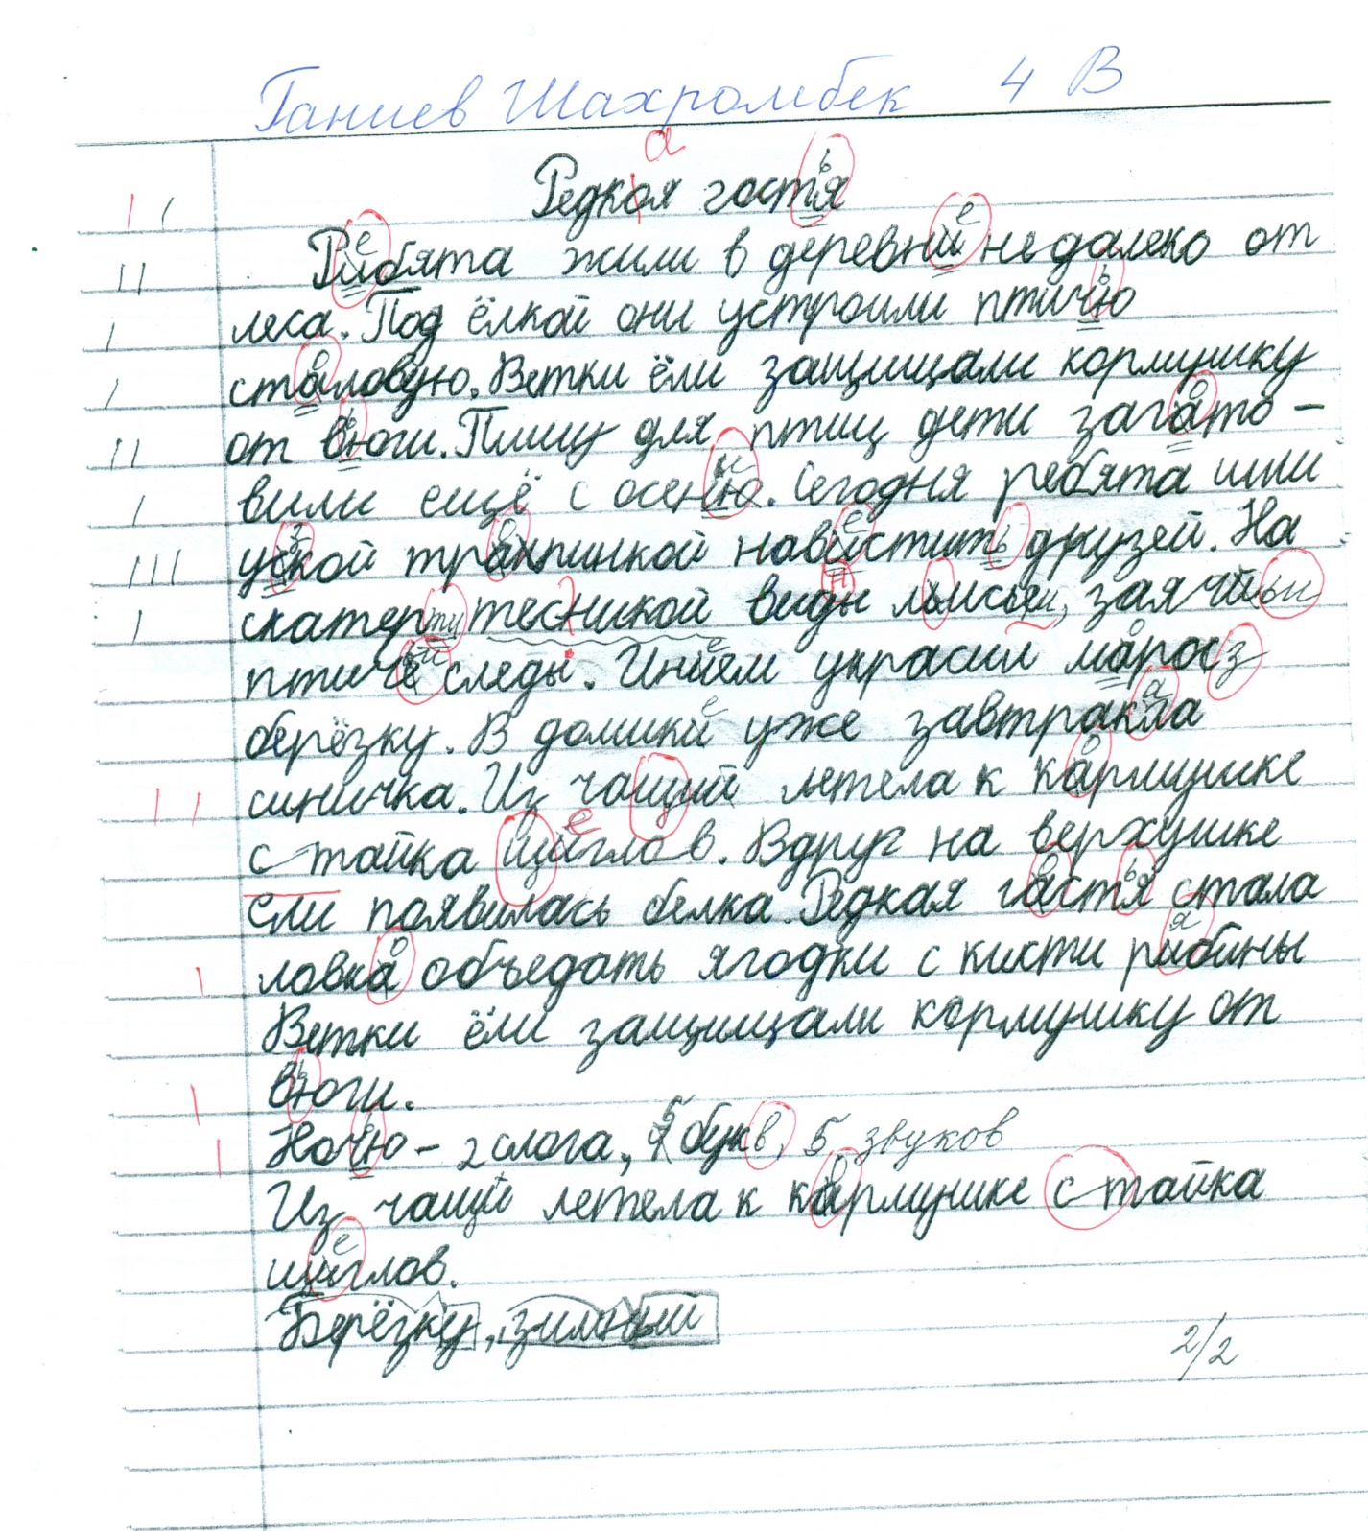
Типичные ошибки

Slide 7
1.Определение категории рода
(«большая мишка, красивый девушка»).
2. Образование падежных форм
(«После дождь на улица сыра»).
3. Образование форм единственного-множественного числа.
4. Употребление предлогов
(«Убрал учебник на портфель. Шляпа в голове»).
5. Употребление глаголов движения
(«Летом мы пойдём в Таджикистан»).
6. Постановка ударения.
7. Бедность лексического запаса (многочисленные повторы, однообразие синтаксических конструкций)
8. Неразличение твёрдости-мягкости согласных и сложности употребления “Ь”
(Арбузи, уселься, малчик, сказаль, ден, читат–читаеть )
Вспоминается анекдот: «“Вилька” и “тарелька” пишутся без мягкого знака, а “сол” и “фасол” - с мягким знаком!»

Slide 8
Социальные последствия слабого знания русского языка детьми трудовых мигрантов
Подростки-иностранцы часто комплексуют, замыкаются в себе, становятся объектом насмешек и издевательств одноклассников. Поэтому они отказываются ходить в школу или объединяются в криминальные группировки.
Языковые барьеры часто провоцируют и формирование групп по национальному признаку. Чтобы избежать межэтнических конфликтов, нужно воспитывать у детей мигрантов уважение к нашим законам и обычаям. А русских детей учить терпению и взаимопомощи. И делать это должны учителя, которым очень сложно учитывать национальные особенности мигрантов, изображая «толерантность».
Без дополнительного субсидирования и специальных программ школа не может полноценно адаптировать детей мигрантов к российской культуре. Необходимо вести учёт детей мигрантов, в том числе и не посещающих школу, и комплексно работать с их семьями.

Slide 11
Приёмы обучения русскому языку
1.Говорить о том, что интересно ученикам: семья, родная страна. Сравнивать историю, культуру, быт и традиции России и родных стран учеников. Пытаться сразу вовлечь в общение, говорение обо всём, что окружает.
2. Изучать алфавит и правила чтения. Звук [Ы] вызывает сложности практически у всех иностранцев, потому что редко встречается в других языках. Поэтому иностранцы часто произносят «бить» вместо «быть» или «ми» вместо «мы».
Сложности возникают также при употреблении букв «Е» и «Ё», а также при произношении звука «Й». Затрудняют буквы, которые вообще не имеют собственных звуков «Ь» и «Ъ».
Еще большие затруднения вызывают у иностранцев наши звуки «Ш», «Щ», «Х» которых просто нет во многих языках. Для нас «мат» и «мать» совершенно разные понятия, так же, как и «брат» и «брать», но для большинства иностранцев это тождественные категории.
3.Ударение в русском языке подвижное, не закреплено за определенным слогом слова, поэтому иностранцам сложно запомнить, где его ставить.

Slide 12
4. Больше читать детской или адаптированной литературы. Главное, чтобы книга была интересной.
5. Отработать произношение, выучить новые слова можно с помощью караоке или пения вместе с исполнителем.
6.Сделать учение развлечением. Искать яркие образы. Менять виды деятельности: говорить, писать, читать, слушать, петь, вставать, ходить, выполняя различные задания.
7.Смотреть фильмы и слушать музыку на русском языке для выработки разговорных навыков, выписать часто употребляемые русскими фразеологизмы и шутки.
8. Оптимизировать учебный процесс с помощью программных обеспечений и приложений для компьютеров, смартфонов, планшетов, программы-оболочки для создания упражнений, живых презентаций.

Slide 13
Адаптация детей-инофонов в русскоговорящей среде требует усилий со стороны учителей, родителей и самих детей. Только при условии большого желания и усиленной работе трёх сторон образования может быть достигнут положительный результат.

Slide 14
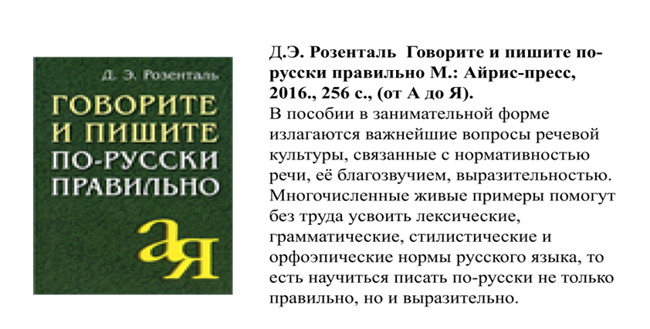
Литература

